Slide 1

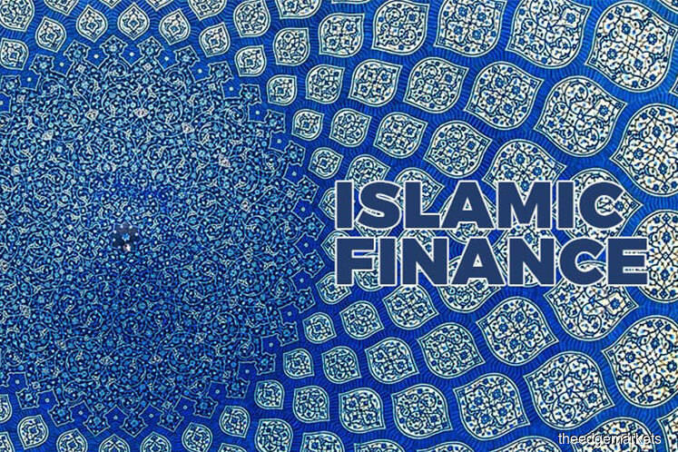
ISLAMIC FINANCE
Lecture 1. Introduction to
Islamic Finance
https://uzbekistanlawblog.com/perspective-of-islamic-financing-in-uzbekistan-content-and-comparison/
Lecturer: Olimkhon Aliqoriev

Slide 2
ИСЛОМ МОЛИЯСИ
1-маъруза. Ислом молиясига кириш
https://uzbekistanlawblog.com/perspective-of-islamic-financing-in-uzbekistan-content-and-comparison/
Алиқориев Олимхон – и.ф.н., доц., Олий бизнес мактаб Илмий-педагогик кадрлар тайёрлаш бўлими бошлиғи

Slide 3
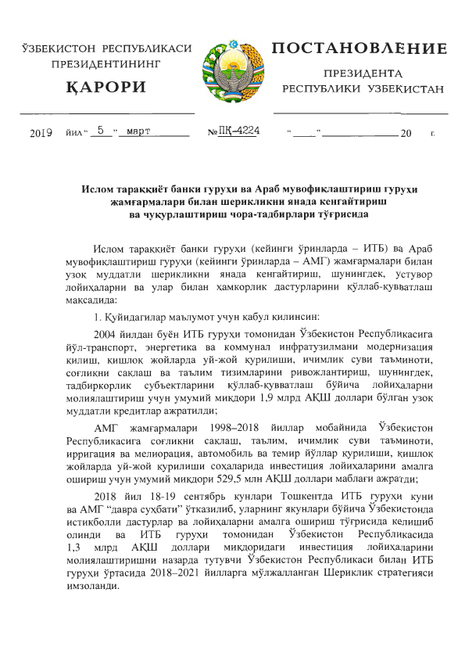
Мавзунинг долзарблиги
Ўзбекистон Республикасининг ИТБ гуруҳи ва АМГ билан узоқ муддатли шериклигининг асосий йўналишлари ҳамда вазифалари этиб қуйидагилар белгиланди:
энергетика, йўл-транспорт, коммунал инфратузилмани модернизация қилиш, уй-жой қурилиши, банк-молия тизимини ҳамда кичик ва хусусий тадбиркорлик секторини ривожлантириш, соғлиқни сақлаш ва таълим тизимларини такомиллаштириш ҳамда республика тармоқлари ва ҳудудларини комплекс ривожлантиришнинг бошқа йўналишлари бўйича лойиҳаларни амалга оширишга ИТБ гуруҳининг, шу жумладан Хусусий секторни ривожлантириш бўйича ислом корпорацияси, Халқаро ислом савдо-молия корпорацияси, Инвестициялар ва экспорт кредитларини суғурталаш ислом корпорацияси, Ислом тадқиқот ва таълим институти, шунингдек, АМГ жамғармаларининг молиявий маблағларини жалб этиш;
банк секторида исломий молиялаштириш асосларини жорий этиш, давлат-хусусий шериклиги механизмларини, жумладан вақф-жамғармаларни ташкил этиш йўли билан қўллаб-қувватлаш дастурларини биргаликда ишлаб чиқиш ва Ўзбекистонда татбиқ қилиш;
республика тижорат банклари томонидан тадбиркорлик субъектларининг инвестиция лойиҳаларини қўллаб-қувватлаш, уларнинг экспорт имкониятларини мустаҳкамлаш учун ХСРБИК, ХИСМК ва ИЭКСИК молиявий ресурслари ва маҳсулотларини фаол жалб этиш.
05.03.2019 йил
ПҚ-4224/ https://lex.uz/docs/4281729

Slide 4
Ҳар қандай муассасавий тармоқ уни тартибга солувчи қоида
ва низомлар, ўрнатилган қонунлар мавжуд бўлган тақдирда фаолият кўрсатади. Мусулмонлар турмуш тарзини тартибга солувчи қоидалар ислом қонунлари мажмуи – шариатда ифодаланган.
Ушбу қонунлар тўрт манбага эга. Биринчиси – муқаддас Қуръон бўлиб, у диний билимларнинг асл ва ўзгармас манбаси ҳисобланади. Қуръон Пайғамбар саллоллоҳу алайҳи васаллам орқали Жаброил (алайҳиссалом) воситасида етказилган Аллоҳнинг ваҳийларини ўз ичига олган бўлиб, бутун инсониятга йўлланган илоҳий кўрсатма ҳисобланади.

Slide 5
Мазкур қонунларнинг иккинчи манбаси ҳадислар ҳисобланади.
Улар Пайғамбар Муҳаммад саллоллоҳу алайҳи васалламнинг қавллари ва тутумлари ёки улар билан боғлиқ воқеалар тўғрисидаги қисқа ривоятлар бўлиб, Пайғамбар саллоллоҳу алайҳи васаллам суннатлари асосини ташкил этади.
Шариат қонунини шакллантирувчи учинчи манба «ижмо»
деб аталади. Ижмо – обрўли исломий олимлар томонидан аниқ
бир масала ёки ҳолат учун ишлаб чиқилган ечимлардир. Ислом
анъаналарида Қуръон ва суннатдан мустақил хулоса чиқариш
ҳуқуқига эга уламолар мужтаҳидлар деб аталади.
Тўртинчи манба «қиёс» деб номланади. Ушбу атаманинг
дастлабки аҳамияти «ўлчаш» ёки «икки ашё ўртасида таққослаш
ўтказиш» сўзларидан келиб чиқади. Қиёс – мураккаб ва муно-
зарали масалалар бўйича Қуръон ва ҳадисларда баён этилган
асосларга кўра, мужтаҳидлар томонидан янги ечимларни иш-
лаш ва монандлиги асосида ҳукм чиқаришдир.

Slide 6
Жиддий саъй-ҳаракатлар амалга оширилганига қарамай ва кўплаб тадқиқотлар
чоп этилган бўлса-да, барибир «исломий молия» ёки «исломий иқтисодиёт» сингари «исломий» атама қўшилган турли ижтимоий фанларга нисбатан аниқ таърифни қўллаш юзасидан айрим чалкашликлар сақланиб турибди.
Мана шундай тизимнинг турли жабҳаларини бир бутун сифатида эмас, балки алоҳида кўриб чиқиш тенденцияси бунинг асосий сабабларидан бири ҳисобланади. Масалан, «исломий молия» атамаси кўпинча «фоизни ман этувчи» тизимни таърифлаш учун ишлатилади. Лекин мана шундай содда баён этиш нафақат нотўғри, балки қўшимча чалкашликларнинг манбаси ҳам ҳисобланади.

Slide 7
Исломий молия тамойиллари – инвестицион лойиҳа фойдаси учун банк фоизидан воз кечишни назарда тутувчи Шариат (ислом ҳуқуқи) тамойилларига асосланган исломий банк иши ва молияси фаолияти учун халқаро ташкилотлар (Исломий молия муассасалари учун бухгалтерия ва аудит ташкилоти, Исломий молиявий хизматлар бўйича кенгаш) томонидан ишлаб чиқилувчи ва тасдиқланувчи стандартлар.
“Ислом дарчалари” – тижорат банкининг исломий молия тамойиллари асосида банк хизматларини кўрсатувчи таркибий бўлими. Ислом банки – фақат исломий молия фаолияти билан шуғулланувчи ва анъанавий банк хизматларини кўрсатмайдиган банк (жаҳоннинг 67 та мамлакатида 294 тадан ортиқ ислом банклари ва 200 тадан ортиқ ислом дарчалари фаолият юритмоқда).
“Ислом дарчалари” жаҳоннинг кўплаб йирик илғор банкларида (ABN Amro, Bank of America, Barclays Plc., BNP-Paribas, Chase Manhattan, Citibank, Deutsche Bank, Goldman Sachs, HSBC, JPMorgan Chase, Lloyds Bank, Societe Generale, UBS ва бошқалар) мавжуд бўлиб, анъанавий банк маҳсулотларига тўлақонли муқобил ҳисобланувчи барча турдаги ислом банк хизматларини кўрсатади.

Slide 8
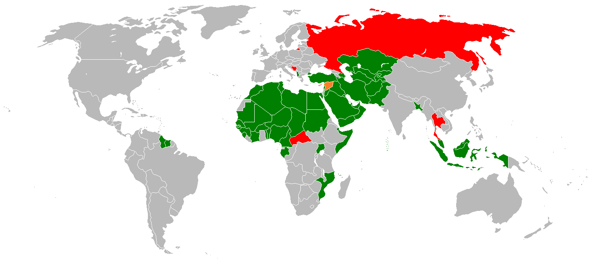
https://ru.wikipedia.org/wiki/Организация_исламского_сотрудничества
Ислом ҳамкорлик ташкилотига (ИҲТ) аъзо (яшил ранг) ва кузатувчи (қизил ранг) давлатлар. Бурунги-аъзо давлатлар (олов ранг)

Slide 9
Ислом ҳамкорлик ташкилоти (ИҲТ) - ислом мамлакатлари халқаро ташкилоти (2011 йилгача у Ислом Конференцияси Ташкилоти (ИҲТ) деб номланган).
1969-йил 25-сентабрда Работда бўлиб ўтган мусулмон давлатлари раҳбарларининг конференциясида ижтимоий, иқтисодий ва сиёсий соҳаларда исломий бирдамликни таъминлаш, мустамлакачилик, неомустамлакачилик ва ирқчиликка қарши кураш ҳамда Фаластинни қўллаб-қувватлаш мақсадида ташкил этилган.
Кузатувчи мақомига Босния ва Герцеговина, Марказий Aфрика Республикаси, Россия Федерацияси, шунингдек, Филиппиннинг Моро миллий озодлик фронти ва бир қатор ташкилотлар (БМТ, Қўшилмаслик ҳаракати ва бошқалар) эга.
Ташкилотнинг бош қароргоҳи Жидда шаҳрида (Саудия Aрабистони) жойлашган.

Slide 10
ИҲТни ташкил этишдан кўзланган мақсадлар: мусулмон давлатлари ўртасидаги ҳамкорлик, халқаро майдондаги тадбирларда биргаликда иштирок этиш, иштирокчи давлатларнинг барқарор ривожланишига эришиш.
ИҲТ бошқарув органлари: қироллар, давлат ва ҳукумат бошлиқларининг мажлиси (саммит), ташқи ишлар вазирлари конференцияси, бош котибият ва ёрдамчи органлар (ИҲТ Низомининг 3-моддаси). Подшоҳлар, давлат ва ҳукумат бошлиқларининг мажлиси (саммити) мусулмон давлатларининг умумий сиёсатини белгилайди. Бундай учрашувлар ҳар уч йилда бир марта ўтказилади.

Slide 11

Бугунги кунда Ислом ҳамкорлик ташкилоти 1 миллиард 700 миллион аҳоли яшайдиган 57 та давлатни бирлаштирган дунёдаги энг йирик халқаро тузилмалардан биридир.
Дастлаб унинг таркибига Осиё ва Aфриканинг 25 та давлати ҳамда Фаластинни озодлик ташкилоти кирди.
Ўзбекистон ИҲТга 1996 йилда аъзо бўлганидан буён ташкилот билан савдо-иқтисодий, илмий, маданий ҳамкорлик изчил ривожланиб бормоқда.
https://ru.wikipedia.org/wiki/Организация_исламского_сотрудничества

Slide 12
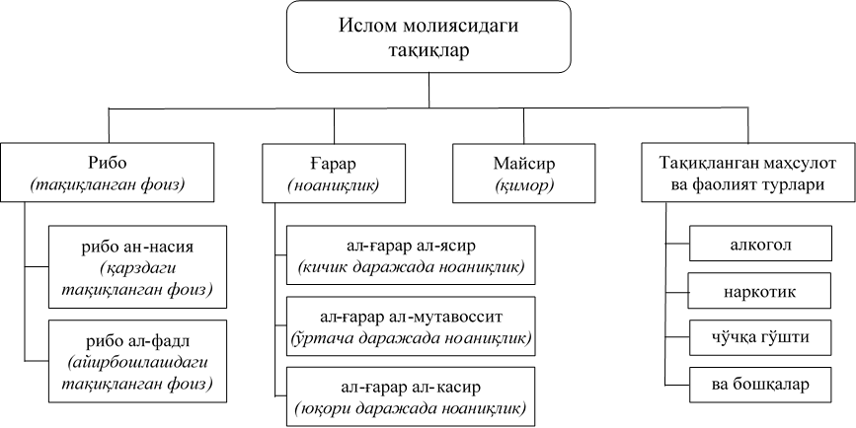
Ислом молиясининг ўзига хос жиҳатларини
белгилаб берувчи тақиқлар
С.Аброров. Ўзбекистон фонд бозорида янги молиявий инструмент сифатида исломий қимматли қоғозларни жорий этиш истиқболлари. Аналитик ишланма. – Т.: 2019.

Slide 13
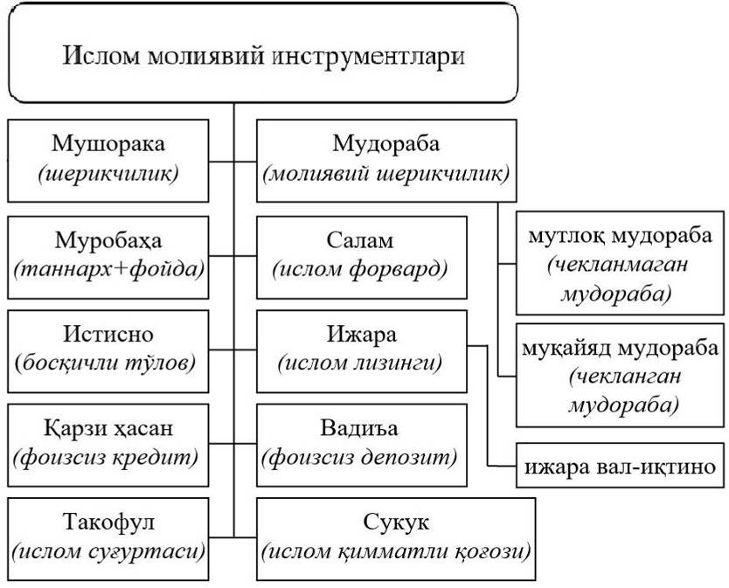
Ислом тамойилларига асосланган асосий молиявий инструментлар
С.Аброров. Ўзбекистон фонд бозорида янги молиявий инструмент сифатида исломий қимматли қоғозларни жорий этиш истиқболлари. Аналитик ишланма. – Т.: 2019.

Slide 14
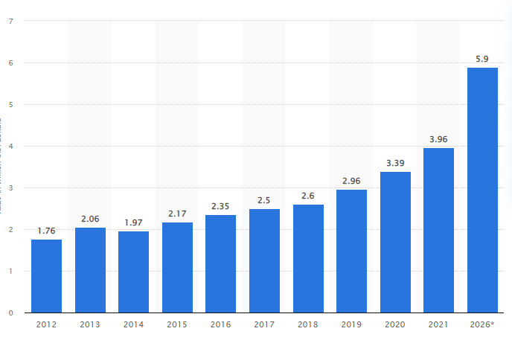
2012-2021 йилларда жаҳон исломий молия активларининг умумий қиймати
https://www.statista.com/statistics/1090815/worldwide-value-of-islamic-finance-assets/
2021 йилда жаҳон ислом молия бозорлари активларининг умумий қиймати қарийб 3,95 трлн AҚШ долларини ташкил этди. 2026 йилга келиб жаҳон исломий молия бозорлари учун прогноз қилинган жами активлар қиймати 5,9 трлн AҚШ долларини ташкил этади.

Slide 15
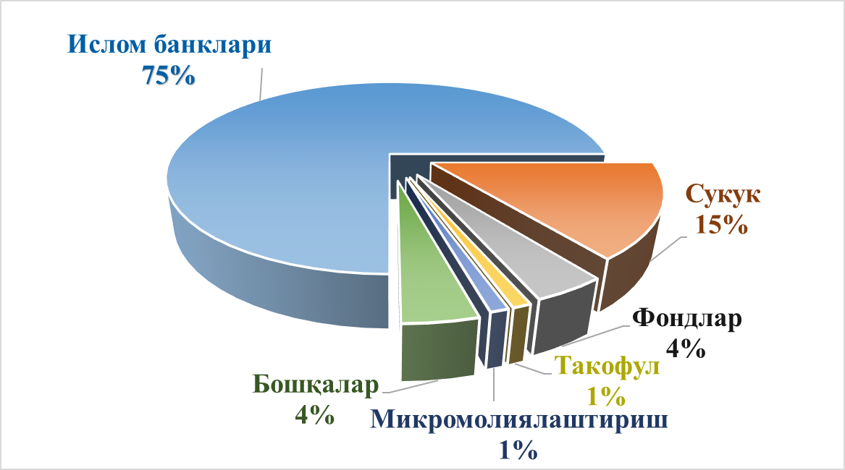
Исломий молиявий активларнинг молиявий секторлар кесимидаги тақсимоти
С.Аброров. Ўзбекистон фонд бозорида янги молиявий инструмент сифатида исломий қимматли қоғозларни жорий этиш истиқболлари. Аналитик ишланма. – Т.: 2019.

Slide 16
Жаҳон бозорида оддий турдаги молиялаштиришдан мураккаб тузилган маҳсулотларгача кенг кўламли хизматларни таклиф этиб келаётган 1526 дан ортиқ исломий молиявий институтлар мавжуд (2020 йил).
2018-2019 йилларда ислом банклари активларининг 28,9% Эрон, 23,2% - Саудия Арабистони Қироллиги, 10,3% - Малайзия, 10,2% - Бирлашган Араб Амирликлари ва 2,4% - Туркия ҳиссасига тўғри келади.
Хорижий мамлакатлар (Буюк Британия, Қозоғистон, Қирғизистон, Малайзия, Тожикистон, Туркия ва бошқалар) тажрибаси ўрганиш қонунчилик таркибида исломий молия тамойиллари белгиланган, ҳамда алоҳида қонунлар ҳам қабул қилинган.

Slide 17
Исломий молиявий активларнинг мамлакатлар кесимидаги тақсимоти (2016 йил, млрд. АҚШ доллари)
С.Аброров. Ўзбекистон фонд бозорида янги молиявий инструмент сифатида исломий қимматли қоғозларни жорий этиш истиқболлари. Аналитик ишланма. – Т.: 2019.

Slide 18
Ўзбекистонда ислом молияси
Ислом иқтисоди Ўзбекистон учун биринчи даражада бўлиши англашилмаса-да, бироқ Хусусий секторни ривожлантириш бўйича Ислом Тараққиёти Корпорациясининг (ICD) шаръий-молиявий масалаларга эътибори кучайиши — Ўзбекистонда ҳам бу тизимга диққат қаратиш вақти келганини кўрсатди. Бу корпорация Ислом Тараққиёти Банкига аъзо ташкилотлардан бири ҳисобланади ва Ўзбекистоннинг қатор банклари у билан ҳамкорликни йўлга қўйган.
Кичик ва ўрта бизнесни ривожлантириш мақсадида Ўзбекистоннинг Ипак йўли банки Ислом Тараққиёти корпорациясидан 2006 йили 2 миллион, 2010 йил 5 миллион, 2017 йилда эса 14 миллион доллар молиявий маблағ олган.
2018 йил июл ойидан бошлаб яна икки банк: Трастбанк ва Инвест финанс банк ҳам ICD билан молиявий ҳамкорликни йўлга қўйди.
2018 йил cентябр ойида эса Ислом Тараққиёти Корпорацияси Ўзбекистондаги 6та институт: Капиталбанк, Асака банк, Туронбанк, Ҳамкорбанк, Ўзсаноатқурилишбанк, “Asia Alliance bank” билан шаръий-молиявий масалалар бўйича шартнома имзолади.

Slide 19
Ўзбекистонда исломий молиялаштириш ривожланишининг
SWOT таҳлили
Имкониятлар
– Молиялаштириш манбаларини, айниқса, кичик ва ўрта бизнес учун диверсификациялаш
– Ўзбекистонда реал ишлаб чиқаришни рағбатлантириш
– Яқин Шарқ ва Ж.Шарқий Осиё мамлакатларидан инвестицион
маблағларни жалб қилин ган тақдирда Ўзбекистон иқтисодиёти учун бевосита нафлар
– Исломий молиялаштиришни муваффақиятли жорий этаётган дунёвий давлат сифатида Ўзбекистон обрўсининг кўтарилиши
– Анъанавий молиялаштириш томонидан лозим даражада қамраб олинган молиялаштириш бозорининг мавжудлиги (кичик ва ўрта бизнес субъектлари, аграр сектор)
– Ўзбекистон аҳолисининг асосий қисми исломга эътиқод этгани сабабли, мазкур молиявий маҳсулотларга барқарор талабнинг кутилиши
– Исломий молиялаштириш тамойиллари ижтимоий тенгсизликни пасайтиришга ёрдам беради, ижтимоий адолатни мустаҳкамлайди
– Муқобил молиявий маҳсулотлар пайдо бўлиши ҳисобига аҳолининг молиявий хизматлардан фойдаланиш имконияти кенгаяди
– Ушбу соҳанинг ривожида ғарб мамлакатлари қўллаб-қувватлашининг ошиб бориши
– Хизматлар кўрсатиш учун платформанинг кенгайиши ва тармоқ ребрендинги жараёнининг ижобий қабул қилиниши
– Судхўрлик қарз юкини пасайтириш ва мамлакатнинг тизим асоси бўла оладиган корхоналарни молиявий соғломлаштириш мақсадида, мамлакатнинг давлат ва хусусий корпоратив сектори доирасида жаҳонда муваффақият билан татбиқ этилаётган воситалар ва усулларни жорий этиш имконияти
Кучли тарафлари
– Давлат раҳбарининг қўллаб-қувватлаши
– Ўзбекистон иқтисодиётини молиялаштириш учун
– ИТБ гуруҳидан қўшимча маблағларни жалб қилиш
– Кредит маблағларини мақсадли ва самарали ишлатиш
– Жаҳондаги исломий банклар банкротлик ҳолатининг мавжуд эмаслиги ва механизмлар
барқарорлиги
– Давлат дастурларини молиялаштириш имконияти

Slide 20
Ўзбекистонда исломий молиялаштириш ривожланишининг
SWOT таҳлили
Ожиз тарафлари
– Маҳаллий солиқ ва банк
қонунчилигининг исломий молиялаштириш хусусиятига нисбатан бўшлиги ва мослашмаганлиги
– Исломий маҳсулотлар билан ишловчи тажрибали ходимлар тақчиллиги
– Паст даражада молиявий хабардорлик: аҳоли ва бизнеснинг исломий молиялаштириш
маҳсулотлари тўғрисида бохабар эмаслиги ва бошқа андозалар
– Шўъба исломий молиявий ташкилотларнинг марказий ташкилотлар фаолиятига қарамлиги
– Мусулмон мамлакатларида мазҳабларнинг турлилиги
– Исломий банкдан қарз олишнинг мураккаблиги. Исломий молиявий маҳсулотлар фойда ва зарарни тақсимлаш тамойилига асосланади, бу ҳужжатли шаффофлик ва қарздорнинг тўлов қобилиятини синчков таҳлил этишни талаб этади
– Аҳолининг буткул янги молиявий маҳсулотларга ишончсизлиги
– Амалдаги қонунчиликда тизимлиликнинг йўқлиги
– Исломий молиявий маҳсу-
лотларни солиққа тортиш билан боғлиқ жиддий муаммолар
– Ушбу хизматлардан умумий фойдаланиш имконияти йўқлиги.
Таҳдидлар
– Фирибгарлик хатари. Сохта исломий молиялаштириш муассасасининг пайдо бўлиши аҳолининг умуман исломий молиялаштиришга ишончи
йўқолишига олиб келади
– Исломофобия. Ушбу саноат терроризм ва экстремистик ташкилотларга алоқадорлиги тўғрисида турфа янглиш фикрлар мавжудлиги
– Менталитет ва маданий тафовутлар (истеъмол даражасида исломий тамойилларнинг қабул қилинмаслиги)
– Анъанавий молиявий хизматларни таклиф этувчи ўзаро суғурталаш жамиятлари ва микромолиявий ташкилотлар томонидан рақобат хавфи
– Йирик исломий инвесторлар кўз ўнгида инвестиция муҳитининг воқеликда яратилмаслиги, мавжуд фактларни расман тан олишни истамаслик
– Мазкур хизматларни фаол жорий этиш масаласига етарли эътибор қаратилмаётганлиги.
– Тушунмаслик натижасида маҳаллий тижорат банклари хусусий ҳиссадорлари тарафидан қаршилик кўрсатиш.

Slide 21
Фойдаланилган адабиётлар рўхати
Ислом молияси ва банк тизими. Е.A. Байдаулет.Таржимон: Ботирхўжа Жўраев. - Т .: “Ўзбекистон”, 2014. - 122-б.
Ислом молияси асослари [Матн] / Е.A. Байдаулет. -Тошкент: “Ўзбекистон” НМИУ, 2019. – 432 б.
Ислом банк иши ва молияси: тамойиллари ва амалиёти. Моҳаммед Имад Aли, Икрамур Раҳмон Фалаҳи / Marifa Academy Private Limited, Биринчи нашр 2016. 55-бет.
Ислом иқтисодиётида молиявий муносабатлар. Р.В.Aбдуллаев, С.М.Дусанов. - Т.: “Тошкент ислом университети”, 2007. - 71 б.
Aброров С., Ўзбекистонда сукук-ислом қимматли қоғозларини жорий этиш истиқболлари, Тошкент, 2020 й.
Syeda Fahmida Habib. Исломий молия ва банк иши асослари, John Wiley & Sons Ltd., 2018 йил.
Иброҳим Фарес, Ислом банки саноати: концепция, операциялар ва назорат, 2015 йил.

Slide 22
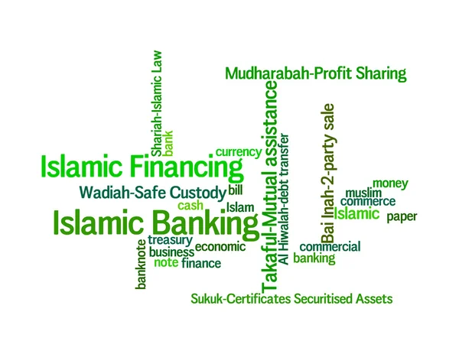
ЭЪТИБОРИНГИЗ УЧУН РАҲМАТ !
https://st.depositphotos.com/2247735/3215/i/450/depositphotos_32159581-stock-photo-islamic-banking-or-financing-concept.jpg
22

